Slide 1

Приложение-тренажер по английскому языку
Hi-TECH ACADEMY
Москва
ГБОУ школа №1329

Slide 2
Цели и задачи проекта
Цель проекта: разработать программу-тренажер для изучения английского языка.
Задачи проекта:
1. Проведение анализа предметной области, выявление необходимых характеристик разрабатываемого приложения.
2. Проведение сравнительного анализа аналогичных разработок на рынке, согласно выявленным характеристикам.
3. Разработка программы-тренажера для разных школьных предметов в Lazarus.
4. Тестирование разработанного приложения.
5. Проведение социологического опроса на предмет использования разработанной программы и подведение его результатов.

Slide 3
Аннотация
Тестирование является одной и наиболее популярных и востребованных образовательных методик, которая позволяет не только оперативно проводить оценку уровня освоения материала, но также в сжатой информативной форме преподносить знания.
Именно поэтому создание приложения для формирования различных тестов по английскому языку является актуальной задачей.

Slide 4
Этапы создания
Анализ рынка
Создание архитектуры приложения
Первая альфа-версия и тестирование
Финальная версия 1.3

Slide 5
Обоснование новизны решения
Программный продукт | Создание тестов вне программы тестирования | Возможность создания тестов без сети Internet | Установка приложения не требуется | Автоматическая проверка результатов | Возможность подробного просмотра результатов тестирования со стороны ученика | Универсальность решения | Шифрование
Google-формы | Нет | Нет | Да | Нет | Нет | Да | Нет
MyTest | Нет | Да | Нет | Да | Да | Да | Нет
Айрен | Нет | Да | Нет | Да | Да | Нет | Нет
Ассистент 2 | Нет | Да | Нет | Да | Да | Нет | Нет
Программа Школы №1329 | Да | Да | Да | Да | Да | Да | Да

Slide 6
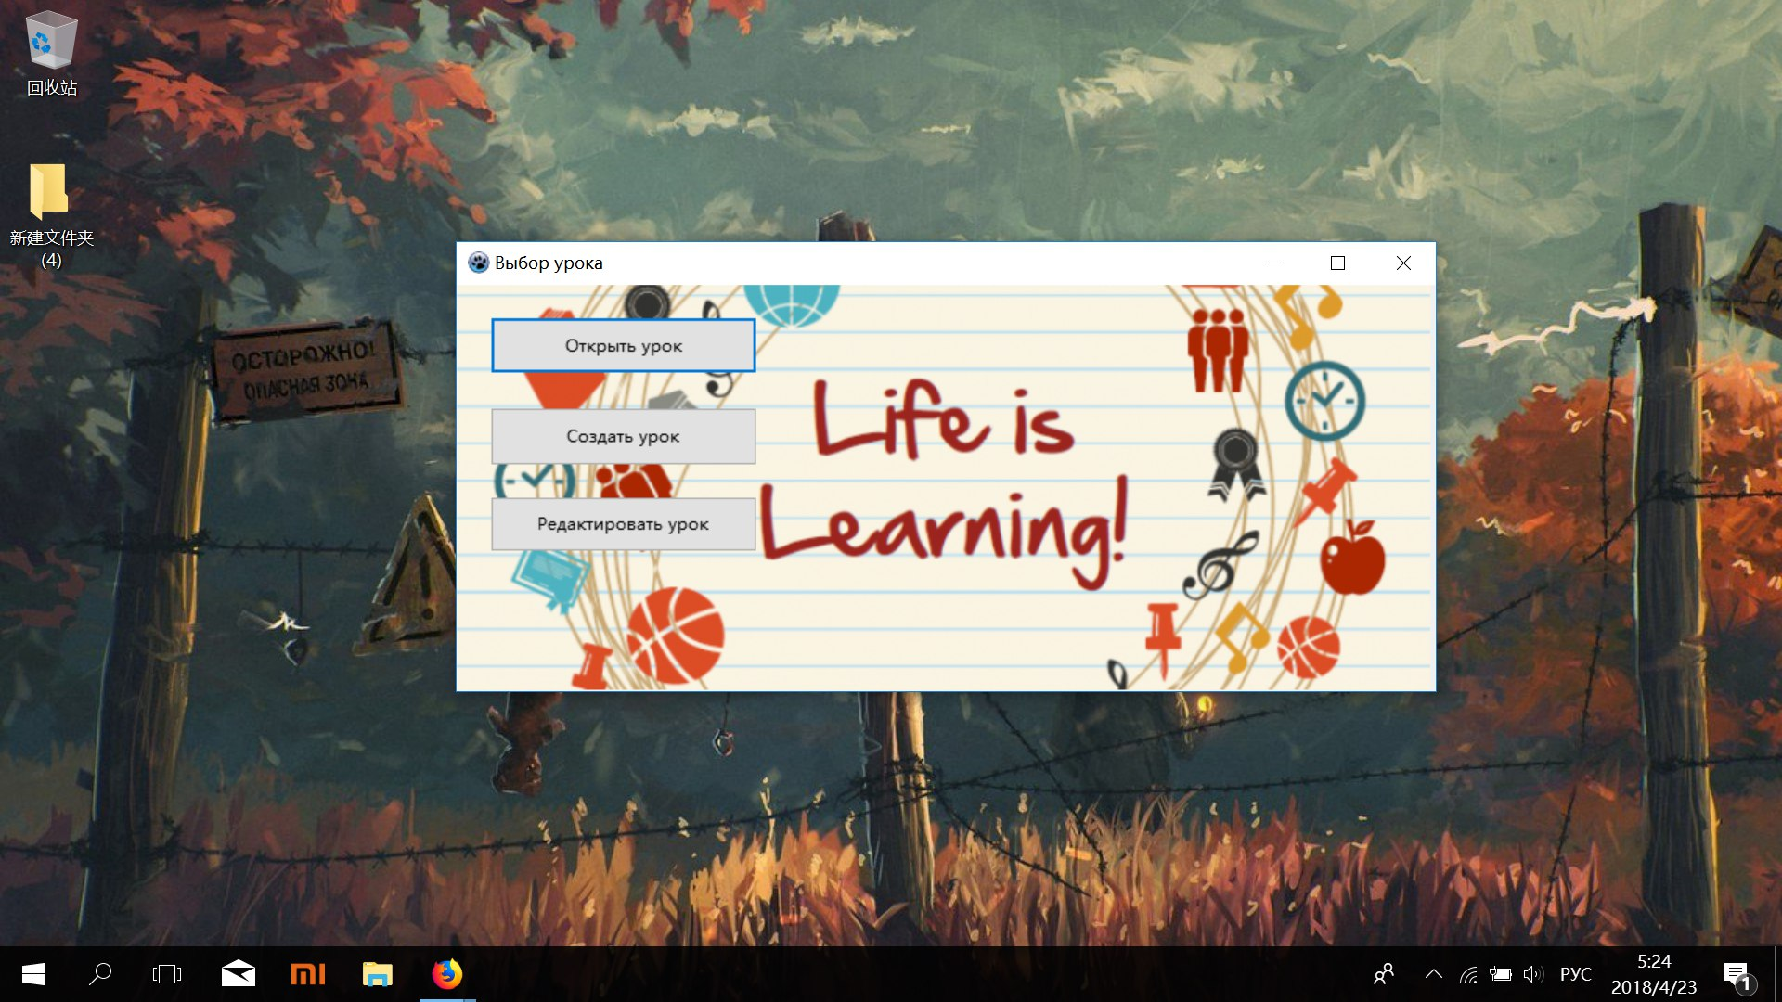
Меню учителя

Slide 7
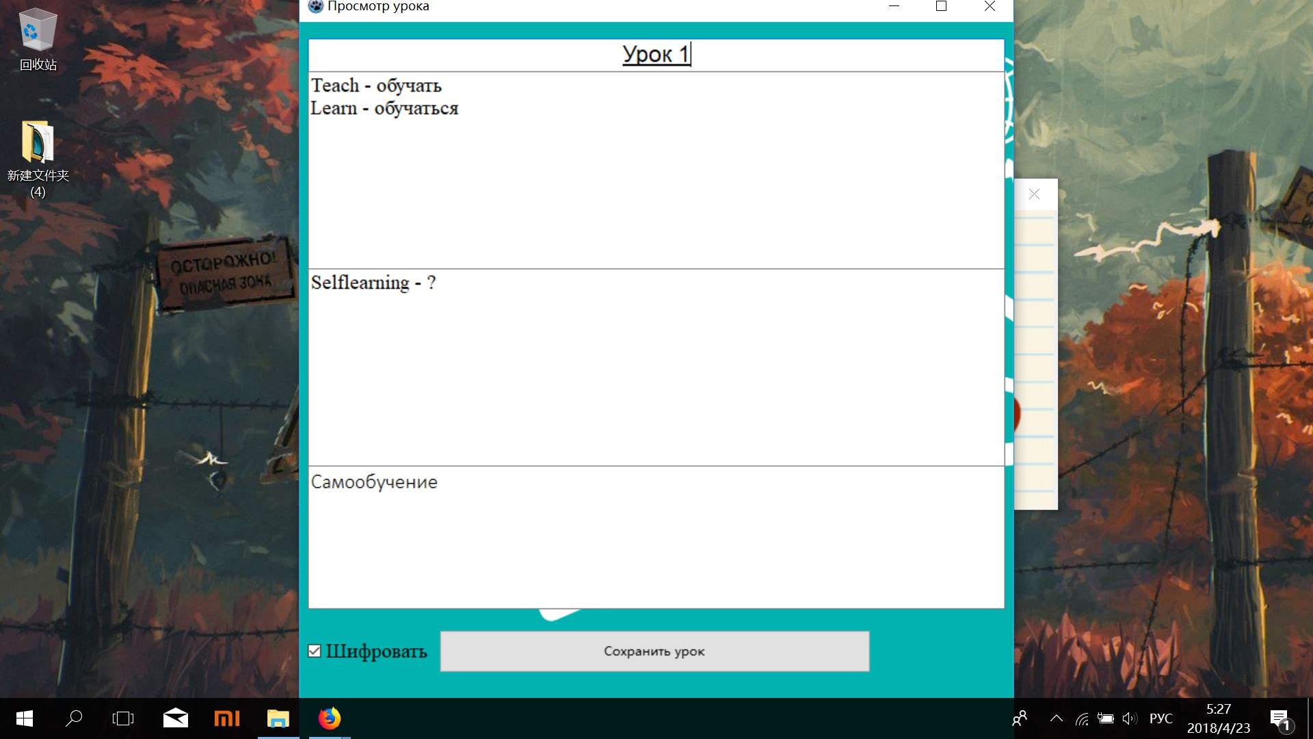
Пример создания урока

Slide 8
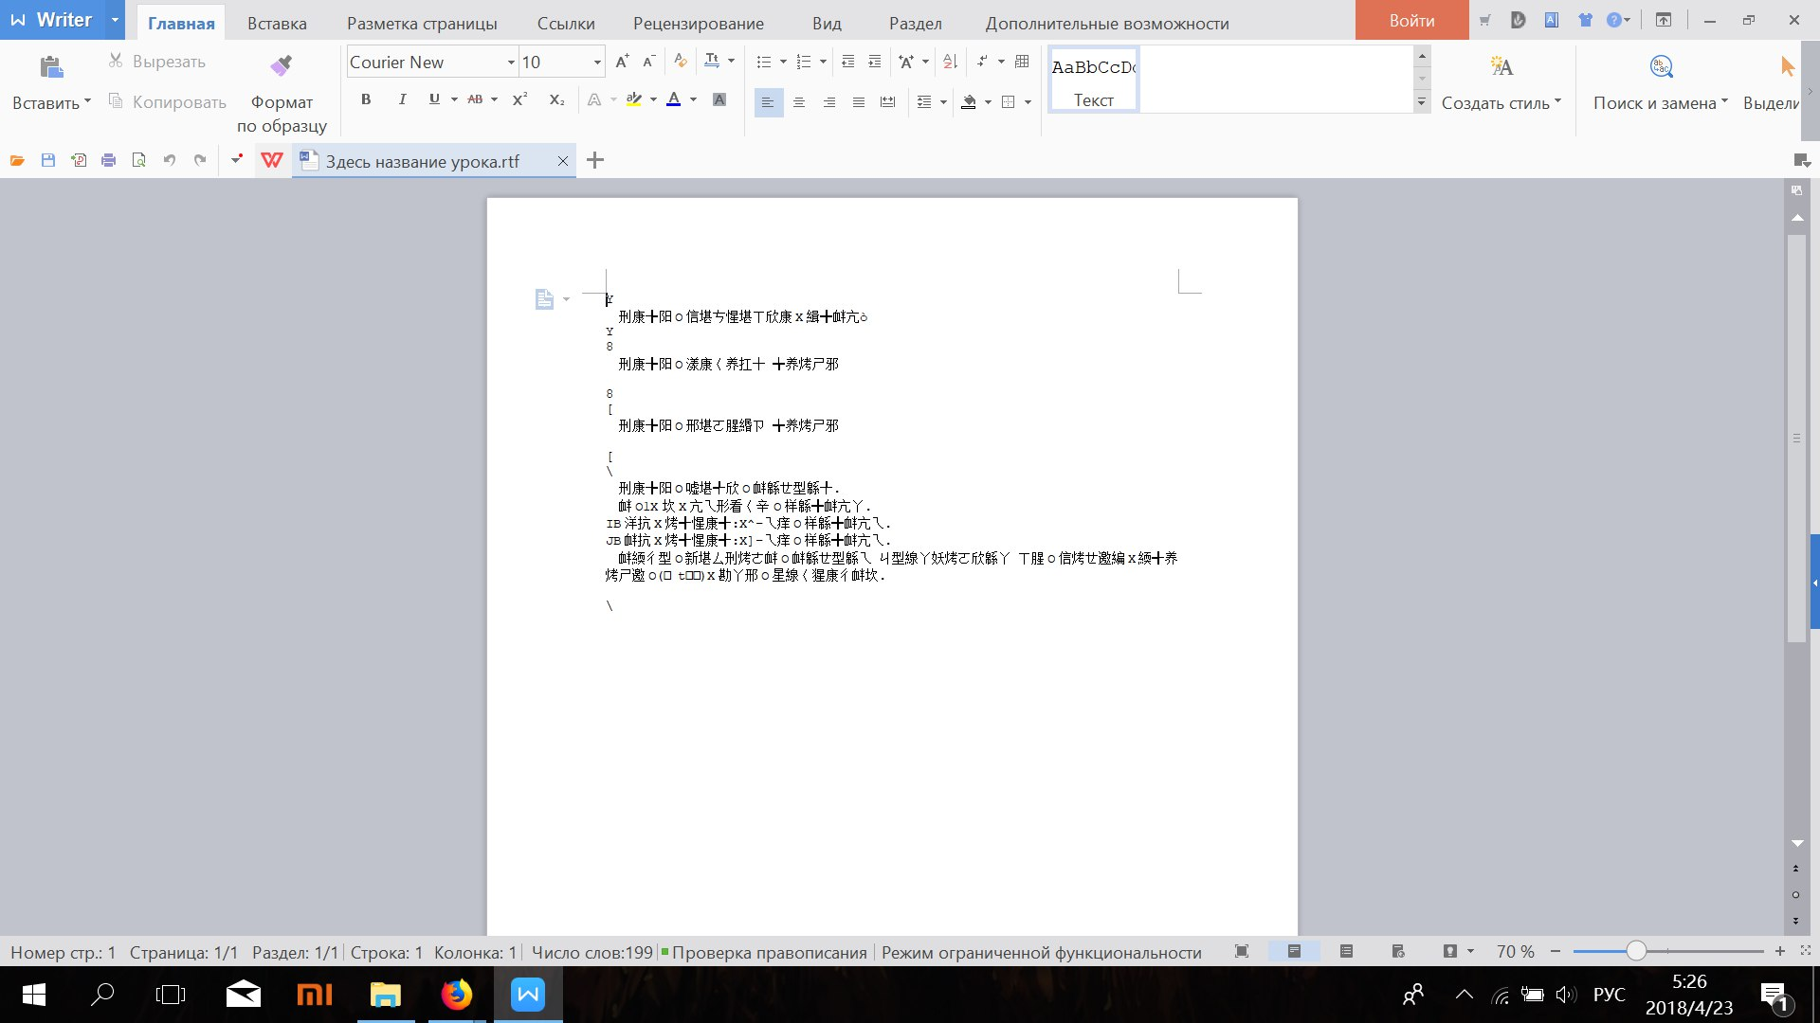
Пример попытки просмотра зашифрованного файла

Slide 9
Правило создания тестов (пример)
!
Здесь название урока
!
@
Здесь теория урока
@
#
Здесь задачи урока
#
$
Здесь Ваши ответы.
По 1 в каждой строке.
1-ый ответ: 1-ая строка.
2-ой ответ: 2-ая строка.
После каждого ответа переходите на новую строку (enter) без пробелов.
$

Slide 10
Демонстрация

Slide 11
Результаты
(Этап 1) Был проведен подробный анализ рынка
(Этап 2) Выявлены необходимые свойства и преимущества программного решения
(Этап 3) Собраны отзывы и предложения пользователей.
(Этап 4) Было создано удобное приложение, нетребующее установки и подключения к сети Internet.

Slide 12
Ресурсы, использованные для решения поставленной задачи
Открытые источники информации (от 19.01.2018)
http://www.delphi-manual.ru/
https://habrahabr.ru/hub/delphi/
Знание ООП и визульного программирования
Умение анализировать рынок
Ноутбук и письменные принадлежности

Slide 13
Спасибо за внимание! Вопросы?
Бортников Евгений, 10 «И» класс
evgeny88proff@gmail.com

